Slide 1
Übung Quarto und tidyverse
JS

Slide 2
Elemente eines Quarto-Dokuments
YAML-Kopf
Text und Formatierung
Code (R, Python, Julia etc.)

Slide 3
Daten importieren
library(infer) tbl_gss <- gss # Daten des General social Survey laden

Slide 4
Verben und Pipes (dplyr und magrittr)
Aufgabe 1
Bestimme das Durchschnittsalter der befragten Personen.
library(tidyverse) mean_age <- tbl_gss %>% select(age) %>% summarise(Durchschnittsalter=mean(age)) %>% pull()
Antwort: Das Durchschnittsalter liegt bei 40.3 Jahre.

Slide 5
Aufgabe 2
Bestimme das Durchschnittsalter, getrennt für Frauen und Männer.
Antwort: Das Durchschnittsalter liegt bei 40.6 Jahre.

Slide 6
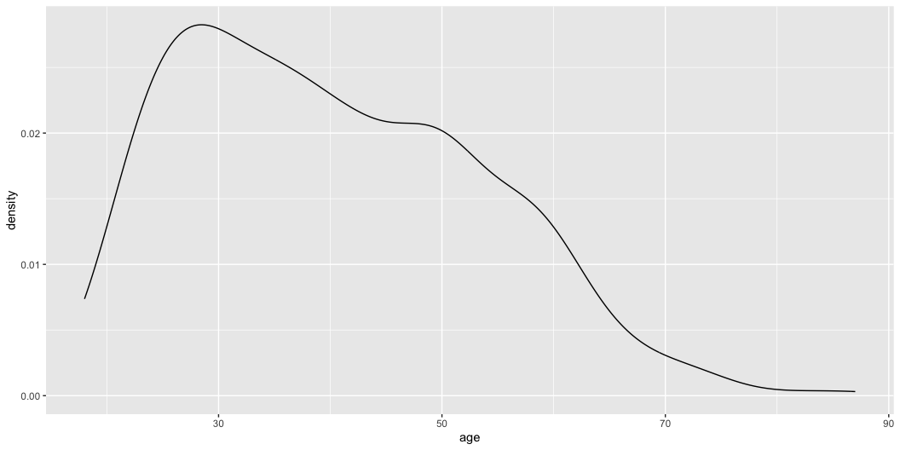
Diagramme (mit ggplot2)
Aufgabe 3
Erstelle einen Dichteplot der Altersvariable.
tbl_gss %>% ggplot(aes(x=age)) + geom_density()

